Slide 1
„Poprawa gospodarki wodami opadowymi i roztopowymi na terenie MOF Chojnice-Człuchów”
Chojnice, 03.06.2020 r.

Slide 2
„Poprawa gospodarki wodami opadowymi i roztopowymi na terenie MOF Chojnice-Człuchów” to projekt partnerski realizowany na obszarze Gminy Miejskiej Chojnice i Gminy Miejskiej Człuchów należących do dwubiegunowego Chojnicko-Człuchowskiego Miejskiego Obszaru Funkcjonalnego, w formie partnerstwa zawartego pomiędzy:
Gminą Miejską Chojnice, Gminą Miejską Człuchów i Powiatem Chojnickim, w którym Gmina Miejska Chojnice pełni funkcję Lidera.
Projekt dofinansowany jest ze środków Europejskiego Funduszu Rozwoju Regionalnego na podstawie umowy o dofinansowanie nr RPPM.11.01.00-22-0008/16-00 z dnia 18.08.2017 r.
Termin zakończenia inwestycji 31.12.2022 r.

Slide 3
Koszt całkowity projektu szacowany jest na: 87,2 mln zł,
w tym:
Gmina Miejska Chojnice: 79,62 mln zł, dofinansowanie:
47,61 mln zł
Gmina Miejska Człuchów: 4,77 mln zł, dofinansowanie: 3,34 mln zł
Powiat Chojnicki: 2,84 mln zł, dofinansowanie: 0,51 mln zł

Slide 4
Szacowana obecnie wartość zakresu realizowanego przez Gminę Miejską Chojnice to: 79,62 mln zł, w tym kwota dofinansowania ze środków unijnych wynosi: 47,61 mln zł.
Dotychczas z tytułu realizacji projektu, Gmina Miejska Chojnice poniosła wydatki w kwocie: 43,71 mln zł.

Slide 5
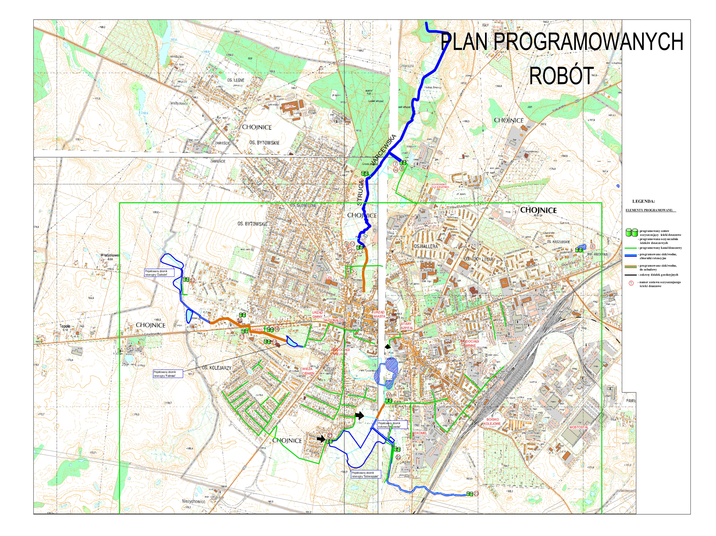

Slide 6
Miasto rozstrzygnęło wszystkie postępowania o udzielenie zamówienia publicznego w ramach projektu. W wyniku rozstrzygniętych postępowań zawarto dziewięć umów na wykonanie robót budowlanych oraz podpisano aneksy na roboty dodatkowe. Ponadto zawarto umowy na sprawowanie nadzoru inwestorskiego i autorskiego.

Slide 7
Obecnie prowadzone są prace w ramach 9 umów na wykonanie robót budowlanych, z których 5 powinno się zakończyć w 2020 r.

Slide 8
1. Umowa nr BI.272.4.2018 z 19.03.2018r. wraz z aneksem nr 1 z 27.09.2019r. (Wykonawca: Wo-Kop Wojciech Drewczyński z Chojnic)
Zakres prac: budowa kanalizacji deszczowej na osiedlu „Kolejarz” – ul. Królowej Jadwigi, Wojska Polskiego, Batalionów Chłopskich, Czynu Zbrojnego Kolejarzy, Błękitnej Armii (dawniej Armii Ludowej), Jedności Robotniczej, Kazimierza Wielkiego, Zygmunta Augusta, Władysława Jagiełły, Mieszka I.
Koszt: 6.265.285,54 zł, w tym koszt kwalifikowalny stanowi kwota: 5.448.350,78 zł, dofinansowanie: 3.813.845,55 zł.
Zaawansowanie robót (na 06.05.2020r.): 5.231.039,35 zł (83,49%).
Planowany termin zakończenia prac: 15.10.2020 r.

Slide 9
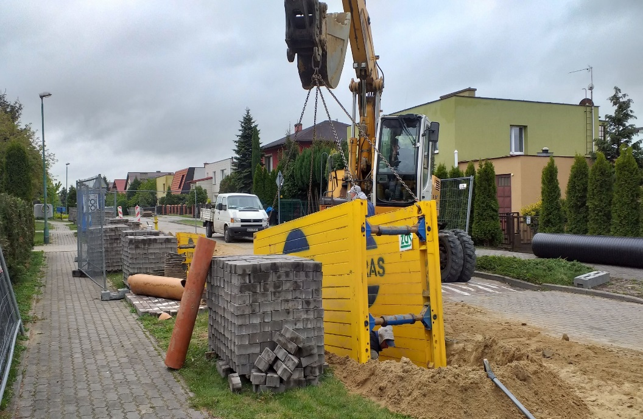
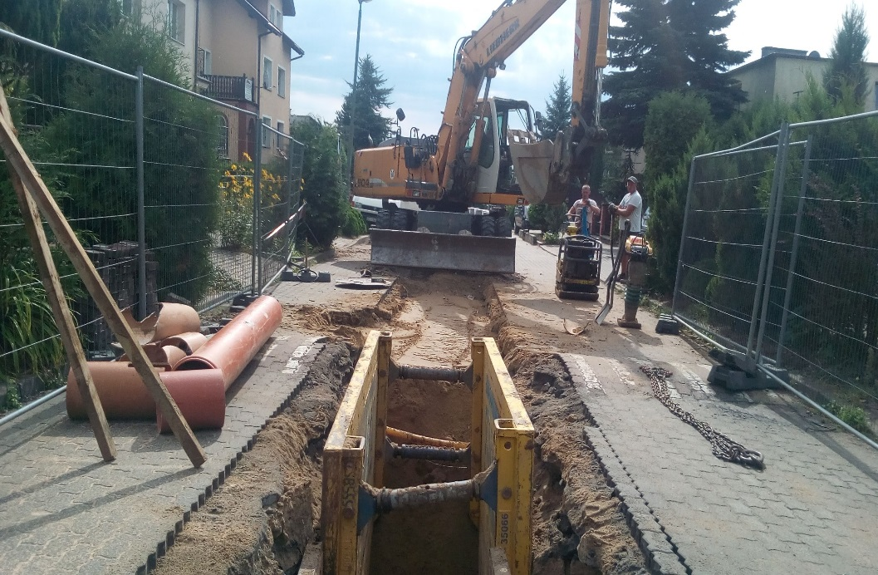
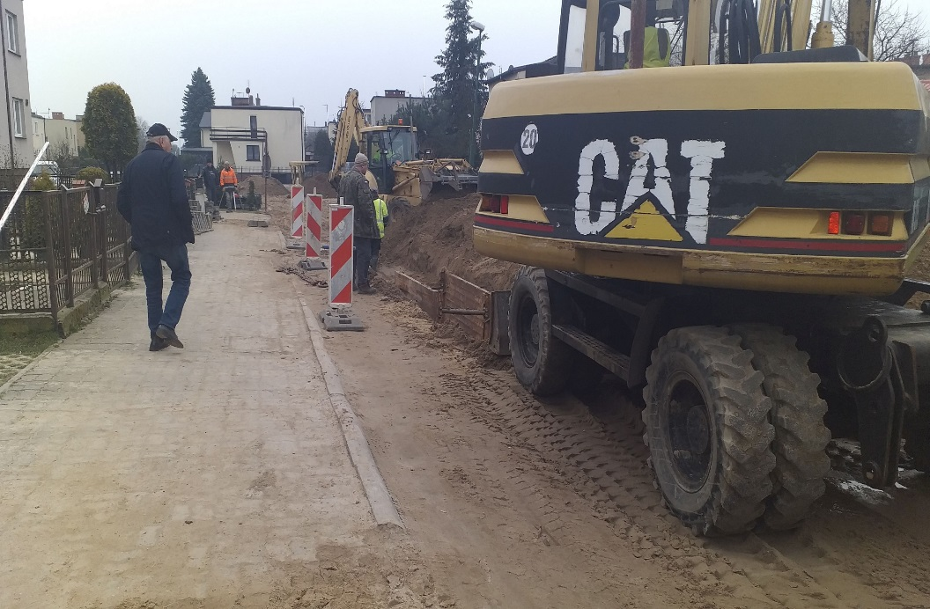
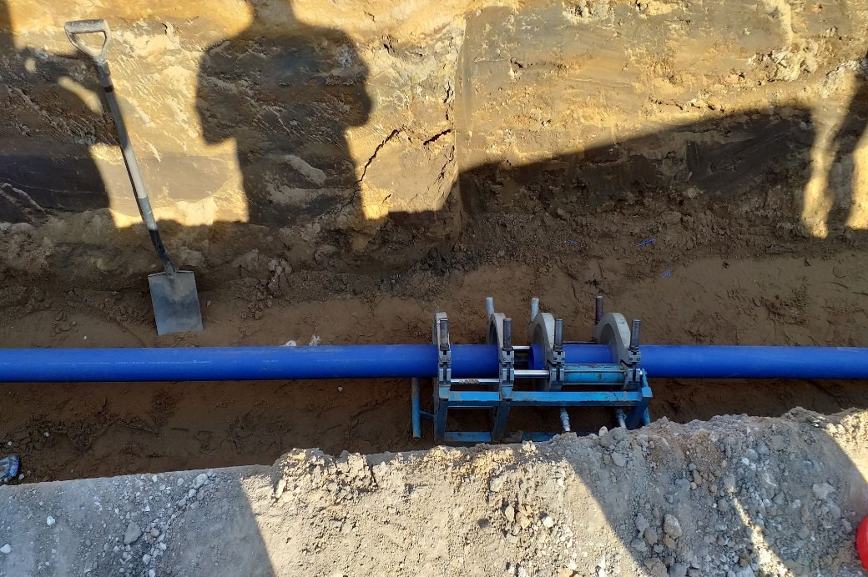
Budowa kd w ulicach na osiedlu Kolejarz

Slide 10
2. Umowa nr BI.272.9.2018 z 27.04.2018 wraz z aneksem nr 1 z 26.06.2019r. (Wykonawca: konsorcjum firm: PRMiOŚ EKOMEL Sp. z o.o. z Chojnic, PHUP INSTAL Sp. z o.o. z Nieżychowic)
Zakres prac: przebudowa Rowu zachodniego z budową kanalizacji deszczowej – budowa kanalizacji deszczowej w ul. Pomorskiej, Zawiszy Czarnego, budowa zbiornika „Zachodni-Człuchowska”, budowa zbiornika „Zachodni”, separator nr 16, przebudowa Rowu Zachodniego.
Koszt: 11.373.272,51 zł, w tym koszt kwalifikowalny stanowi kwota: 11.189.808,58 zł, dofinansowanie: 7.832.866,00 zł.
Zaawansowanie robót: 10.235.940,14 zł (90%).
Planowany termin zakończenia prac: 15.10.2020r.

Slide 11
Zbiornik retencyjny „Zachodni-Człuchowska”

Slide 12
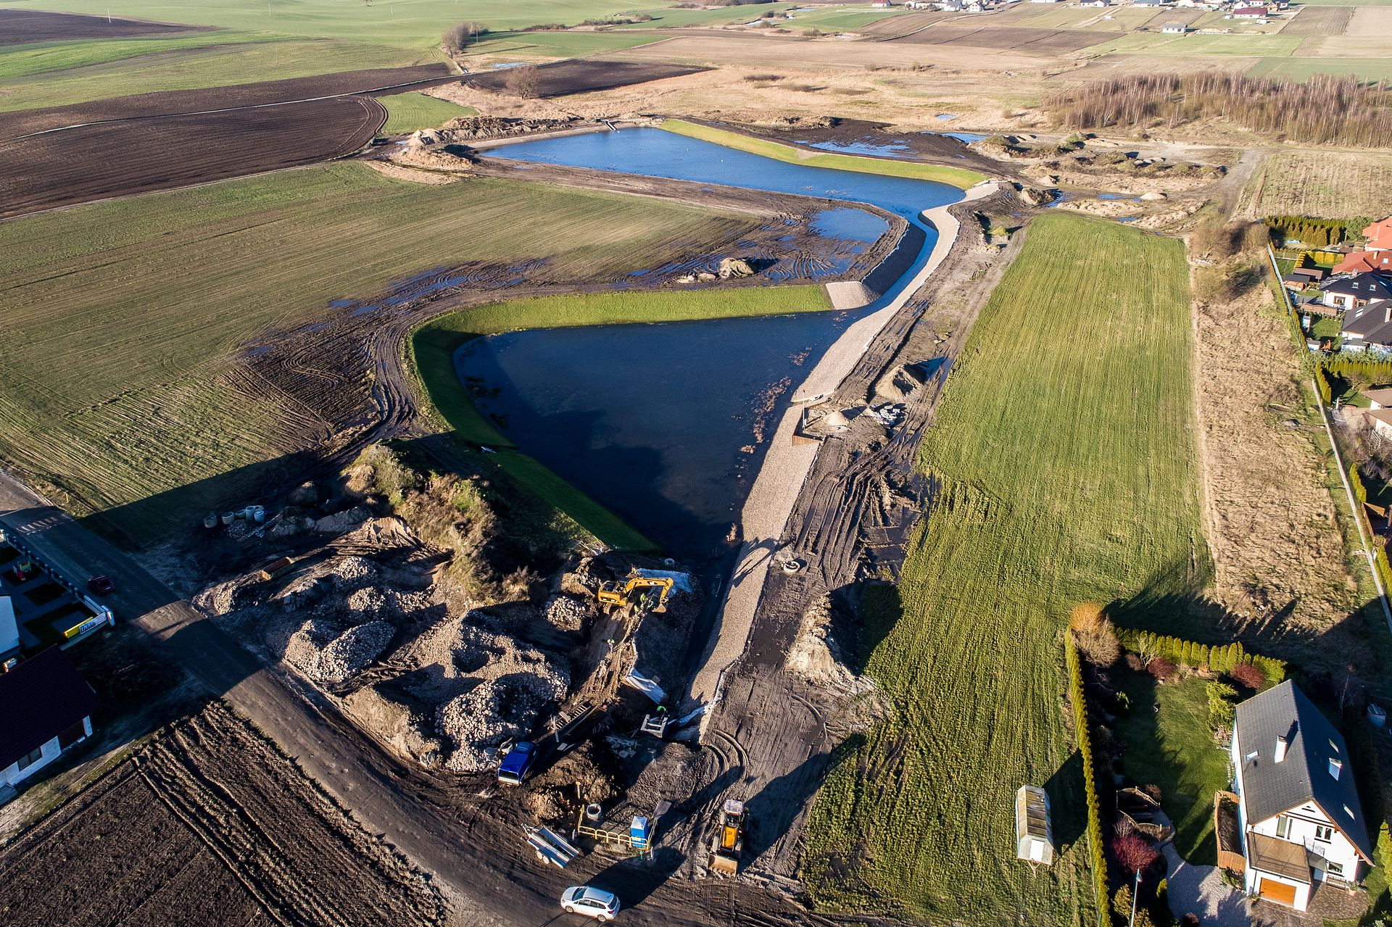
Zbiornik retencyjny „Zachodni”
Zbiornik retencyjny „Zachodni”

Slide 13
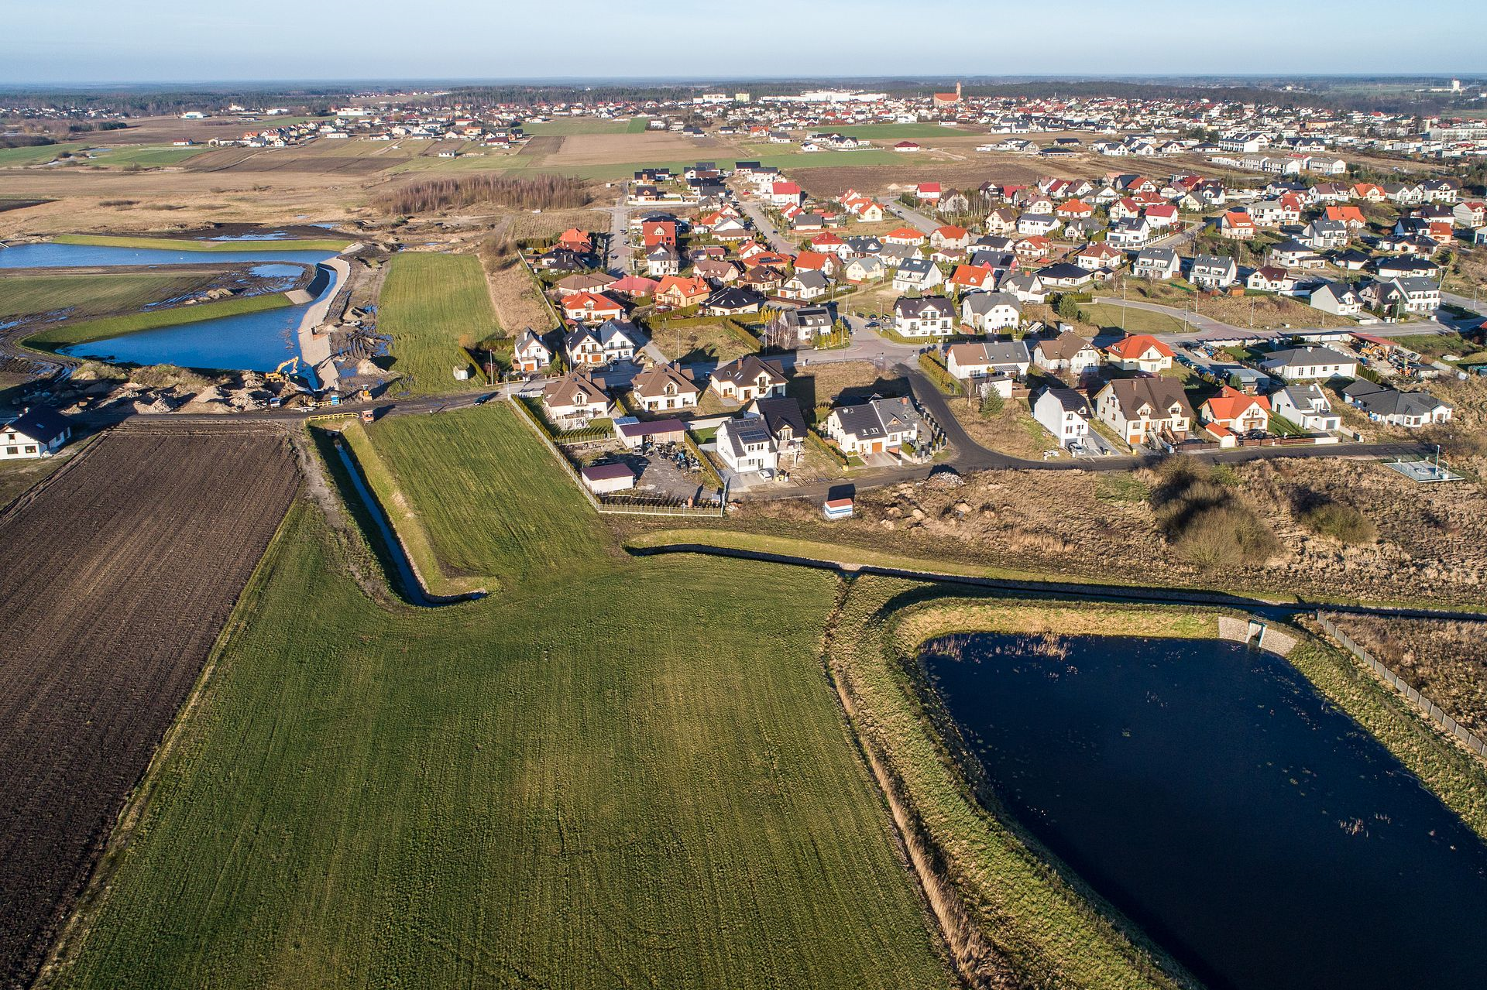

Slide 14
3. Umowa nr BI.272.17.2018 z 18.07.2018r. (Wykonawca: MAZUR SPRI, Goleniów)
Zakres prac: regulacja Strugi Jarcewskiej wraz z częściową zabudową koryta, budową przepustu drogowego, separatorów i infrastruktury towarzyszącej, budowa układów separatorów nr 6, 7 i 8, rozbudowa zbiornika retencyjnego „Fatimska” wraz z infrastrukturą towarzyszącą, budowa kanalizacji deszczowej od zbiornika „Fatimska” do ul. Podmurnej.
Koszt: 19.780.000,00 zł, w tym koszt kwalifikowalny stanowi kwota: 15.372.259,66 zł, dofinansowanie: 10.760.581,76 zł.
Zaawansowanie robót (na 30.04.2020r.): 15.538.807,07 zł (78,56%)
Planowany termin zakończenia prac: 15.10.2020r.

Slide 15
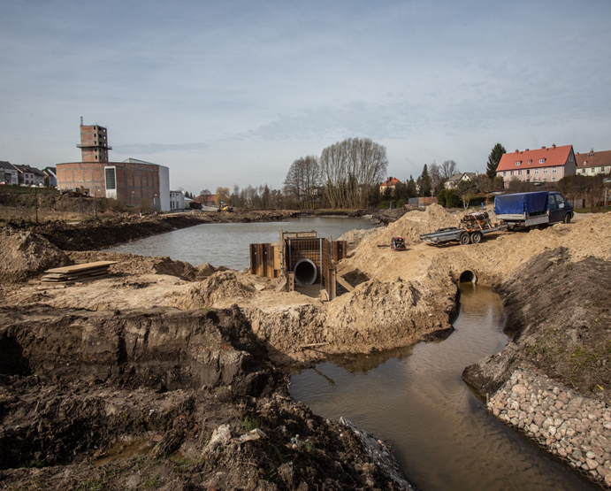
Rozbudowa zbiornika retencyjnego Fatimska, budowa układów separatorów, regulacja Strugi Jarcewskiej

Slide 16
Separatory ON Skiba

Slide 17
Przebudowa Strugi Jarcewskiej

Slide 18
4. Umowa nr BI.272.1.2019 z 06.02.2019r. wraz z aneksami (Wykonawca: konsorcjum firm - Firma Marbruk Sp.z o.o., Sp.k, PRMiOŚ EKOMEL Sp. z o.o. PHUP INSTAL)
Zakres prac: budowa kanalizacji deszczowej wraz z odwodnieniem i odtworzeniem nawierzchni – ul. Łanowa, Towarowa, Al. Brzozowa, Sędzickiego, Dworcowa, Łużycka, Kaszubska, Angowicka.
Koszt (zakres GM Chojnice): 6.064.366,35 zł – całość stanowi koszt niekwalifikowalny w projekcie.
Zaawansowanie robót (na 30.04.2020r.): 5.236.868,96 zł (86,35%).
Planowany termin zakończenia prac: 30.11.2020r.

Slide 19
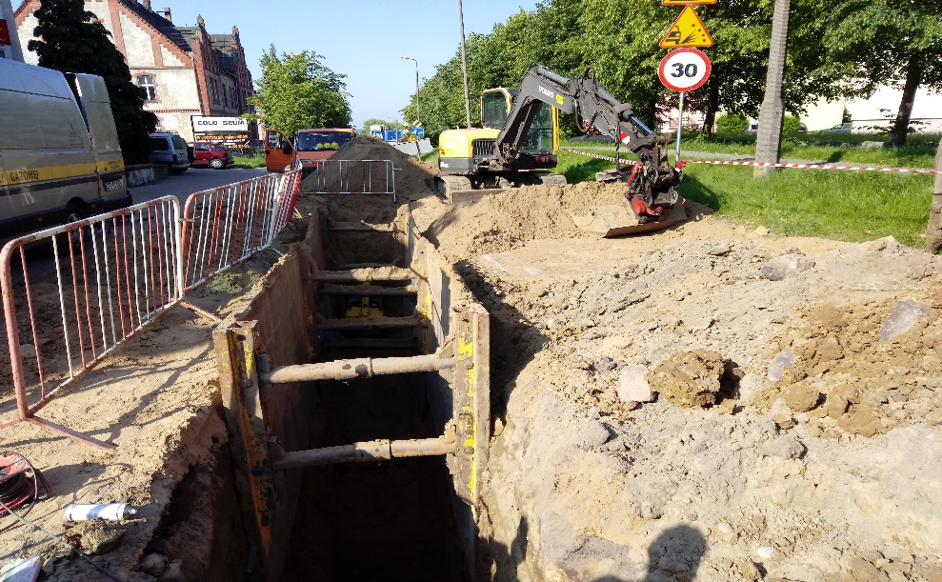
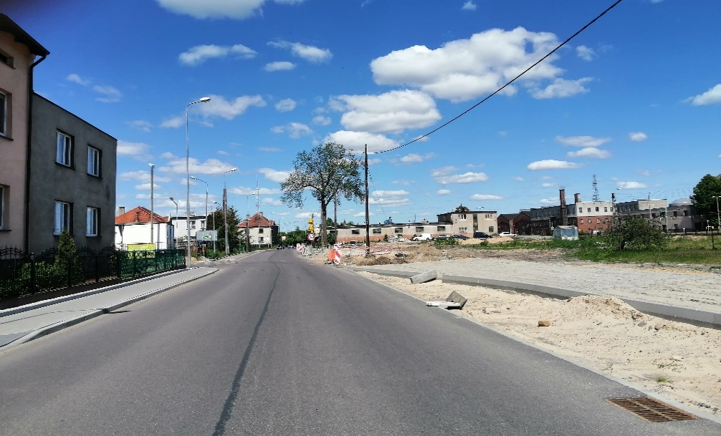
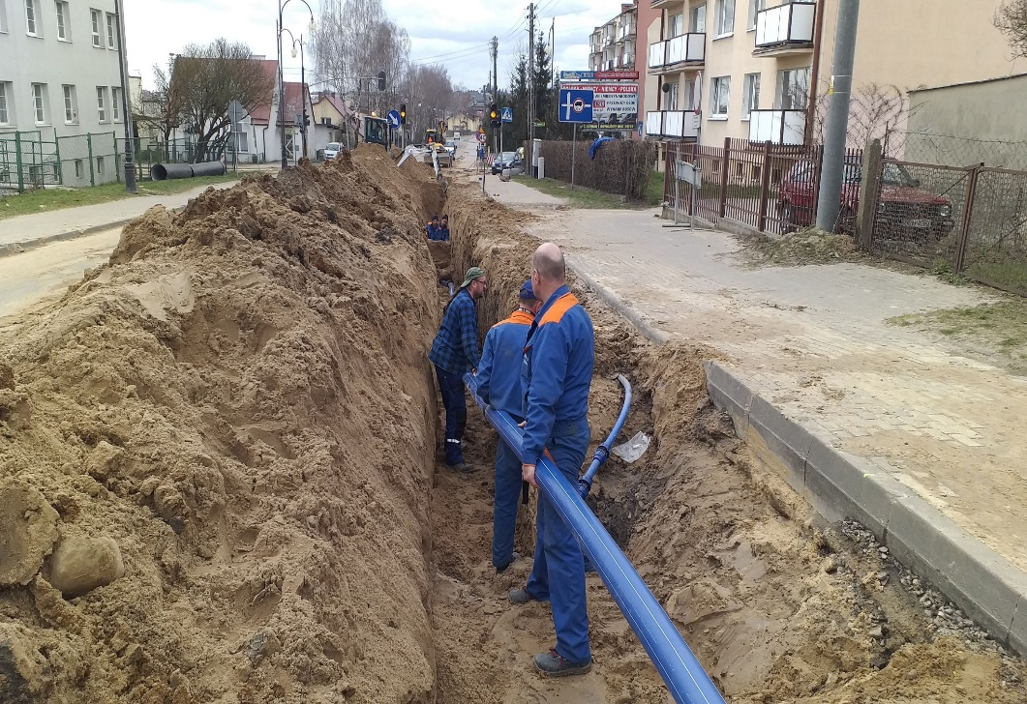
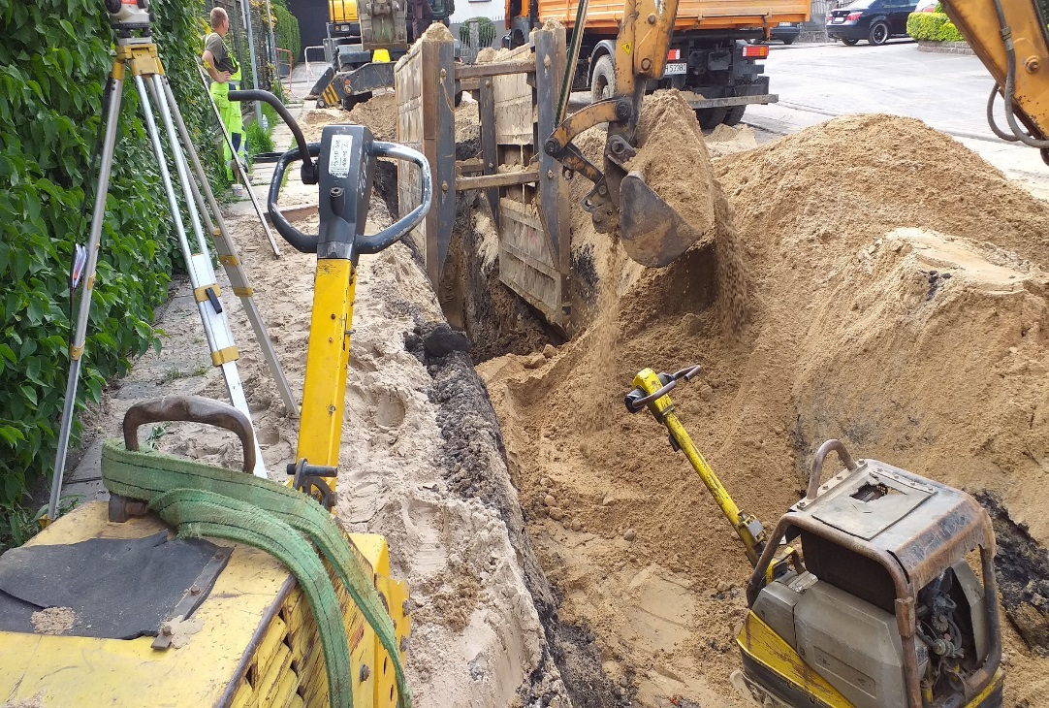
Budowa kanalizacji deszczowej w ul. Towarowej
Budowa kd w ul. Al.Brzozowej
Budowa kd w ul.Kaszubskiej
Aleja Brzozowa

Slide 20
5. Umowa nr BI.272.7.2019 z 22.07.2019r. (Wykonawca: Wo-Kop Wojciech Drewczyński z Chojnic)
Zakres prac: budowa kolektorów deszczowych wraz z odwodnieniem i odtworzeniem nawierzchni – ul. Al. Brzozowa, Prochowa, Hanki Bielickiej (dawniej Hanki Sawickiej), Ducha Świętego, Łąkowej (dawniej Findera), Okrzei, Kasprzaka, Al. Sobierajczyka, Goedtke, Sępoleńskiej (dawniej 14 Lutego), Witolda Looka (dawniej Wycecha).
Koszt (zakres GM Chojnice): 7.812.733,46 zł, dofinansowanie: 5.468.913,42 zł.
Zaawansowanie robót: 1.801.958,15 zł (23,06%)
Planowany termin zakończenia prac: 30.09.2022r.

Slide 21
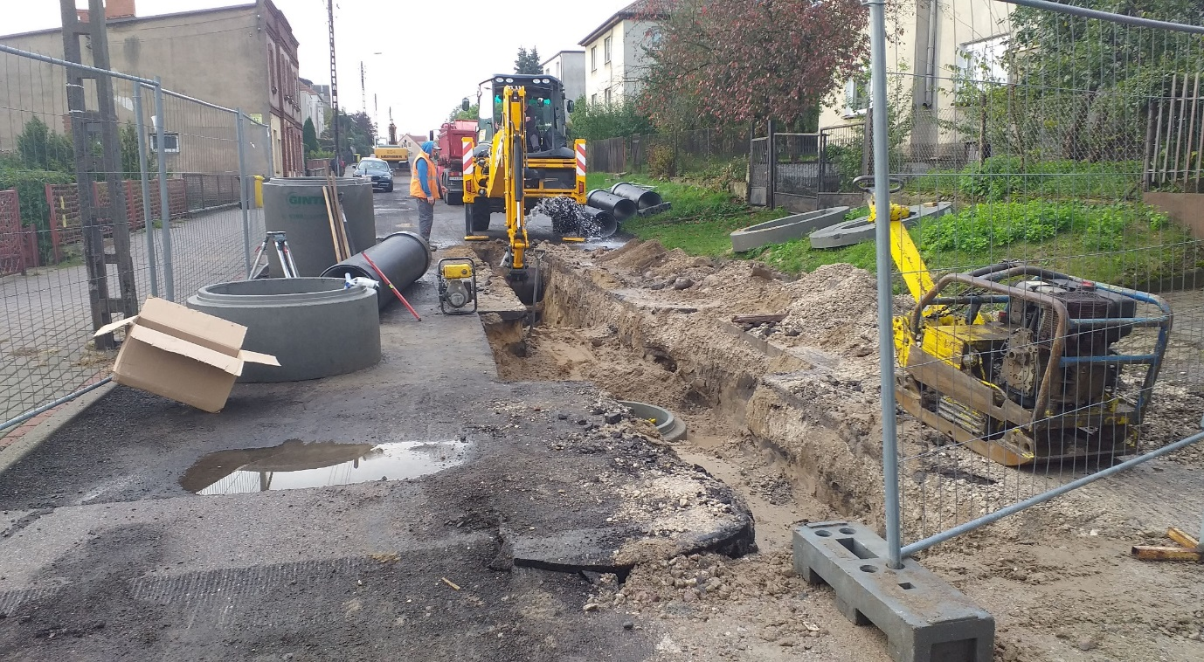
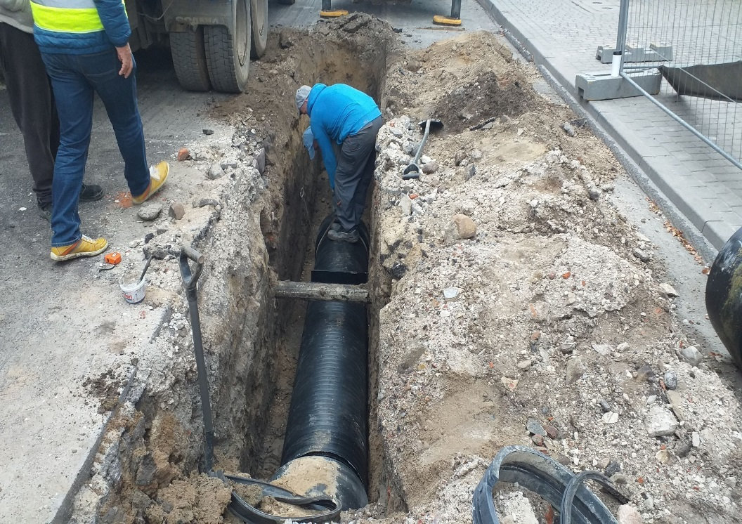
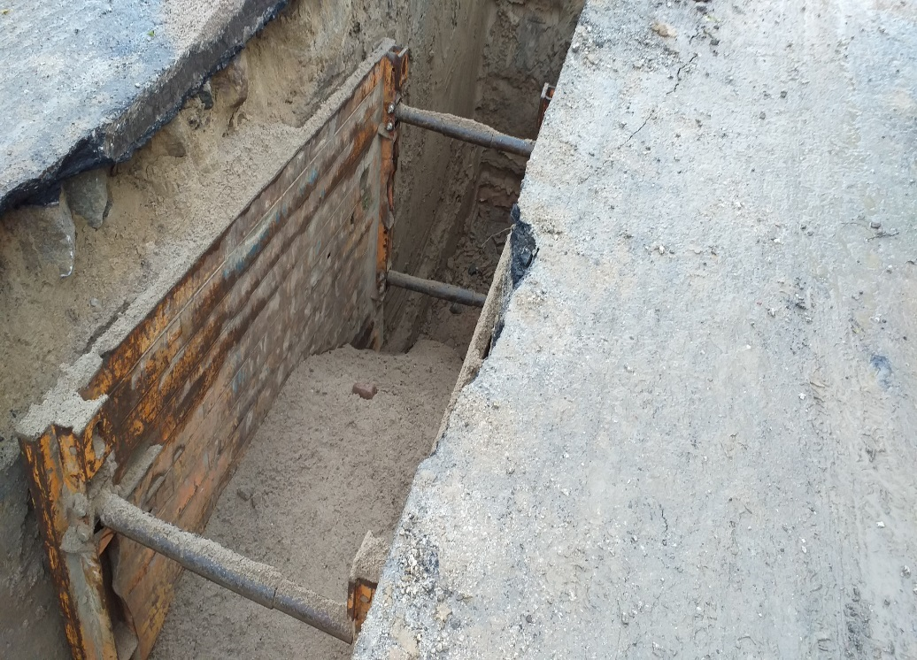
Budowa kanalizacji deszczowej
w ul. Prochowej

Slide 22
6. Umowa nr BI.272.9.2019 z 22.07.2019r. (Wykonawca: Wo-Kop Wojciech Drewczyński z Chojnic)
Zakres prac: budowa kanalizacji deszczowej wraz z odwodnieniem i odtworzeniem nawierzchni w ul. Subisława, Sambora, Dąbrowskiego.
Koszt: 2.086.079,18 zł, dofinansowanie: 1.460.255,43 zł.
Zaawansowanie robót: 87.218,14 zł (4,18%)
Planowany termin zakończenia prac: 30.09.2022r.

Slide 23
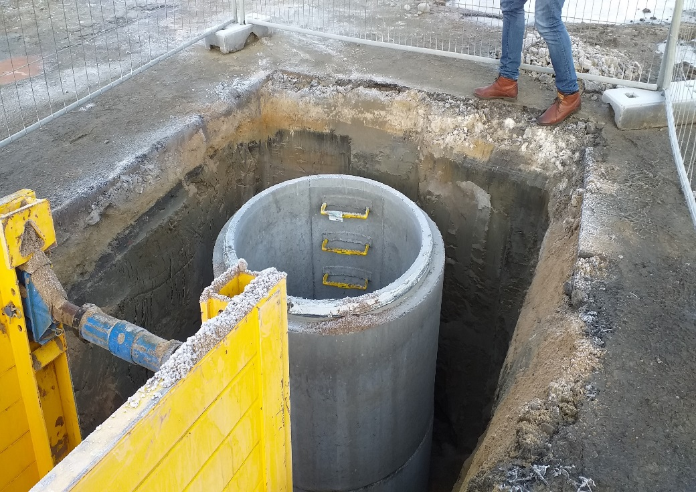
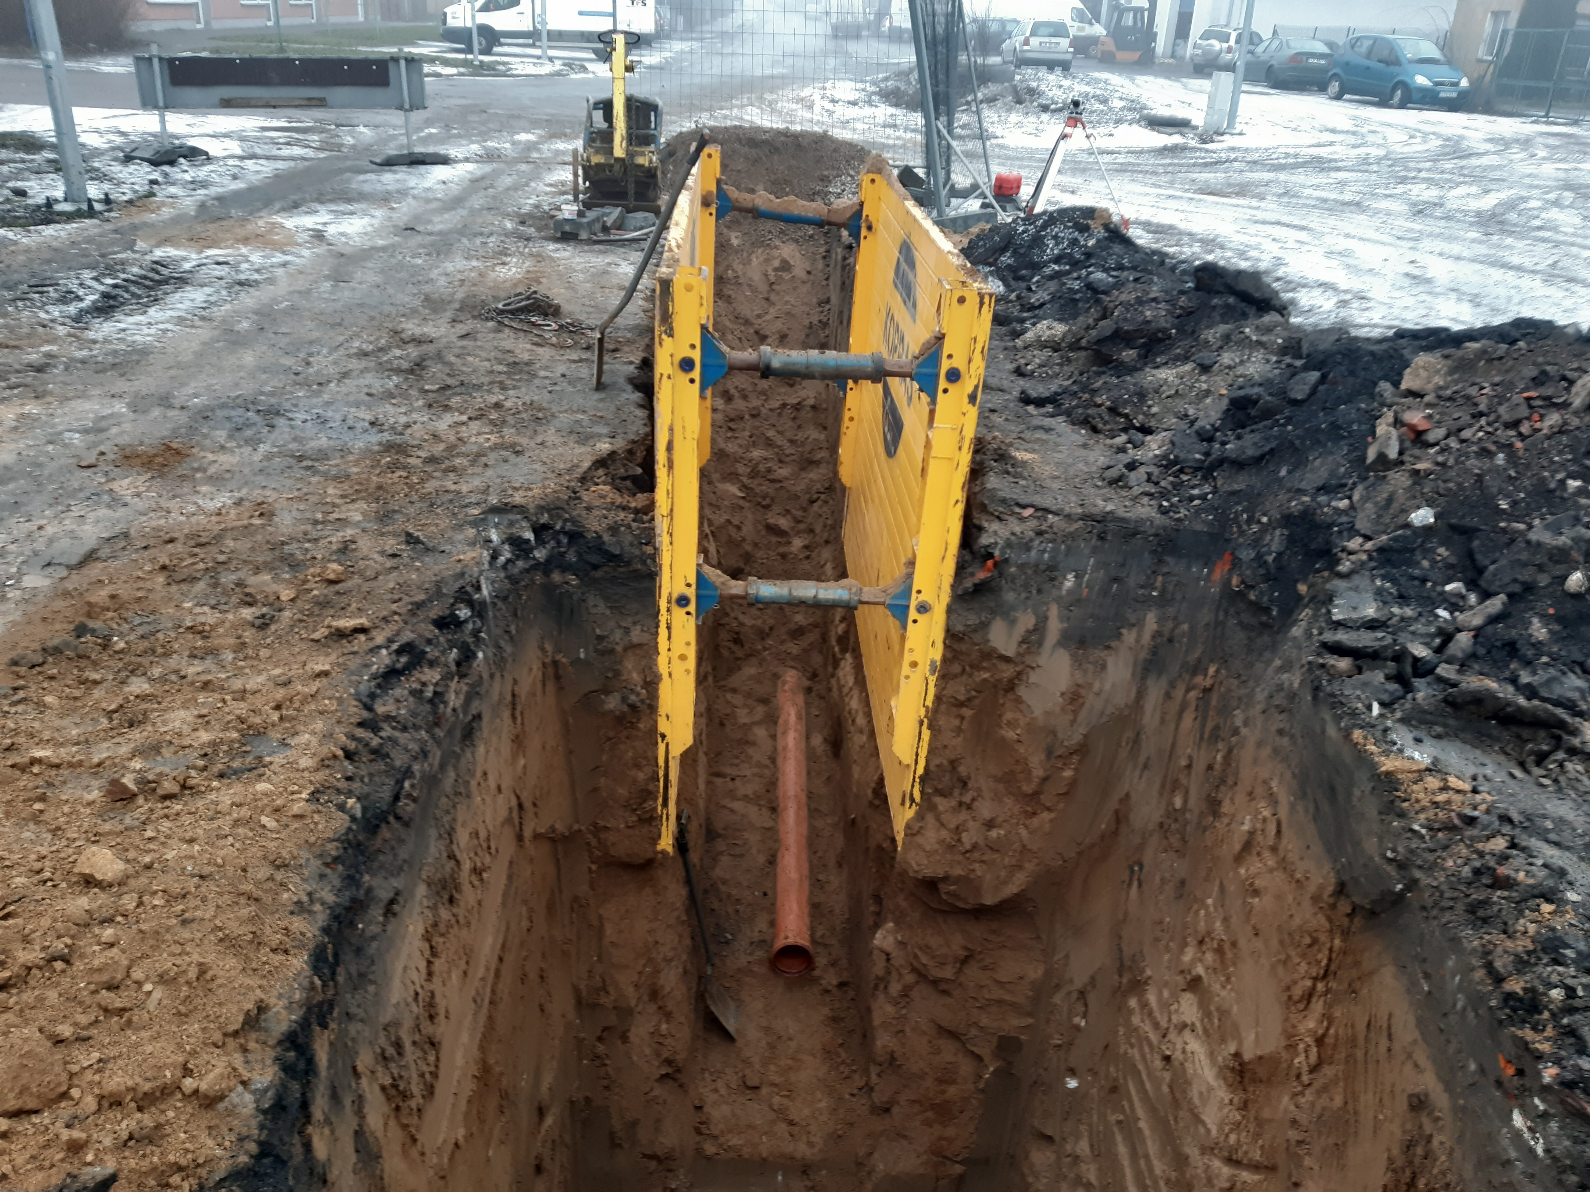
Budowa kanalizacji deszczowej w ul. Subisława

Slide 24
7. Umowa nr BI.272.10.2019 z 25.09.2019r. (Wykonawca: Firma Marbruk Sp.z o.o., Sp.k)
Zakres prac: budowa zbiornika retencyjnego „Sobierajczyk”, budowa 4 zastawek sterujących z zasilaniem, budowa układów separatorów nr 21,22,23, przebudowa Rowu Południowego i Rowu S-J, budowa zbiornika buforowego.
Koszt: 16.668.469,50 zł, dofinansowanie: 11.667.928,65 zł.
Zaawansowanie robót (na 30.04.2020r.): 1.379.909,41 zł (8,28%).
Planowany termin zakończenia prac: 30.09.2022r.

Slide 25
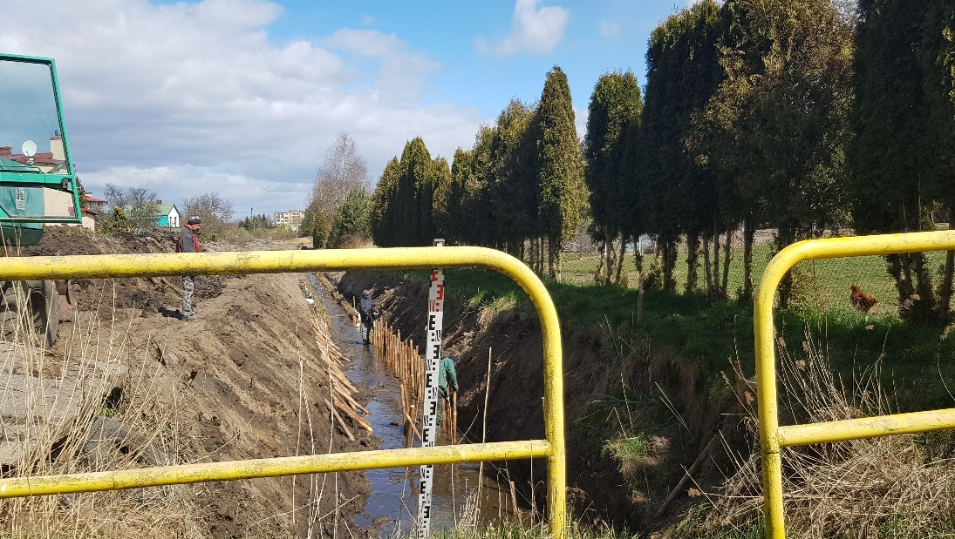
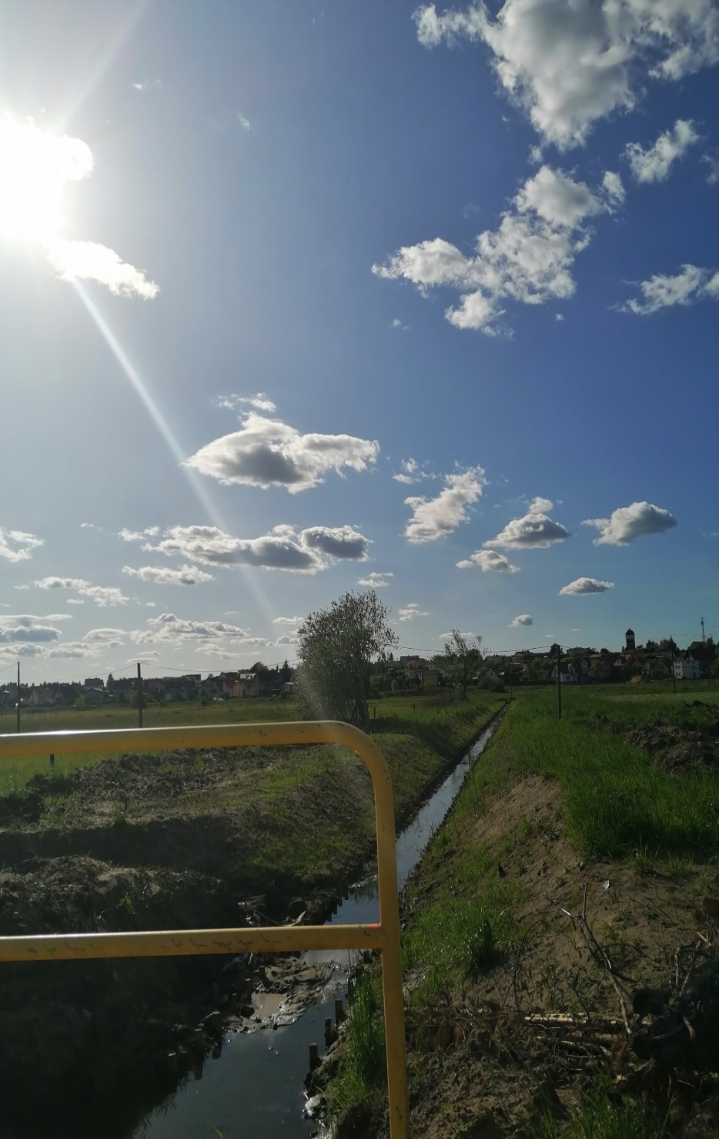
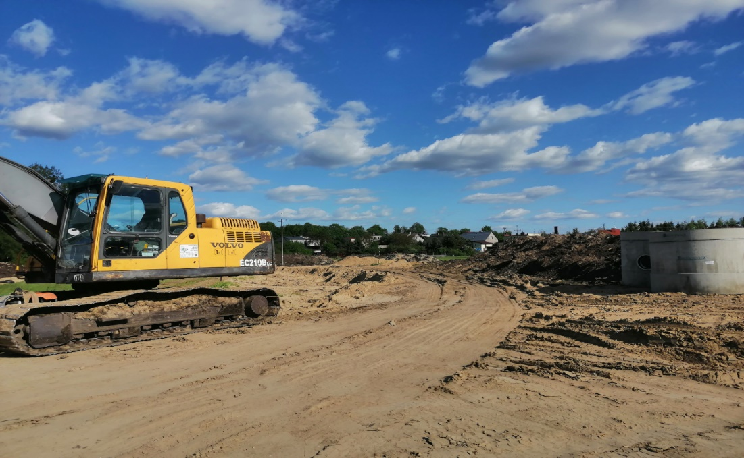
Przebudowa Rowu Południowego
Budowa zbiornika retencyjnego „Sobierajczyk”

Slide 26
8. Umowa nr BI.272.6.2019 z 22.07.2019r. (Wykonawca: PRMiOŚ EKOMEL Sp. z o.o., Chojnice)
Zakres prac: budowa kanalizacji deszczowej wraz z odwodnieniem i odtworzeniem nawierzchni – ul. Parkowa, Plac Niepodległości, Sukienników, Okrężna.
Koszt: 2.507.648,96 zł, dofinansowanie: 1.755.354,27 zł
Zaawansowanie robót: 0% - planowany termin rozpoczęcia robót: 2021r.
Planowany termin zakończenia prac: 30.09.2022r.

Slide 27
9. Umowa nr BI.272.8.2019 z 22.07.2019r. (Wykonawca: konsorcjum firm: PRMiÓŚ EKOMEL Sp. z o.o., PHUP INSTAL Sp. z o.o., Firma Marbruk Sp.z o.o., Sp.k)
Zakres prac: budowa kanalizacji deszczowej wraz z odwodnieniem i niezbędną przebudową ul. Grunwaldzkiej.
Koszt: 560.343,88 zł, dofinansowanie: 392.240,72 zł.
Zaawansowanie robót: 0% - planowany termin rozpoczęcia robót: VI. 2020r.
Planowany termin zakończenia prac: 30.09.2022r.

Slide 28
Celem głównym projektu „Poprawa gospodarki wodami opadowymi i roztopowymi na terenie MOF Chojnice-Człuchów” jest wzmocnienie odporności Chojnicko-Człuchowskiego MOF na powodzie i susze poprzez realizację zadań związanych z rozbudową i modernizacją systemów odprowadzania i oczyszczania wód opadowych i roztopowych.
W ramach promocji projektu, na terenie miasta Chojnice usytuowano sześć tablic promocyjnych/pamiątkowych zawierających informacje na temat realizowanego projektu.

Slide 29
Efekty projektu
Projekt zakłada budowę sieci kanalizacji deszczowej o łącznej długości: 14,2 km, w tym na terenie miasta Chojnice – 11,5 km (ok. 30 ulic), budowę zbiorników retencyjnych o łącznej pojemności 88.9 tys. m3 (118% wskaźnika założonego w RPO dla całego województwa, który wynosi 75 tys. m3) oraz regulację rzeki Strugi Jarcewskiej w korycie otwartym na odcinku ok. 2,7 km i układzie zamkniętym na odcinku ok. 0,43 km.
Wody deszczowe będą podczyszczane w wybudowanych 12 układach separatorów.

Slide 30
Dziękuję za uwagę.
Opracowanie:
Wydział Programów Rozwojowych i Współpracy Zagranicznej
Kinga Lipska
Irmina Szyca

